Slide 1
第四課
部屋に机といすがあります

Slide 2
復習
1、ここ そこ あそこ どこ
こちら そちら あちら どちら 敬語
2、 も
3、 ～か、～か。
4、 百（ひゃく） 千（せん） 万（まん）
円（えん） 元（げん）

Slide 3
隣⓪
となり
上（うえ） 下（した） 中（なか） 外（そと） 前（まえ） 後ろ（うしろ） 横（よこ）
テレビ カメラ 本棚（だな） メガネ 箱（はこ） 時計（とけい） ベッド 本 机 椅子
部屋（へや）⓪
人（ひと）⓪ 男（おとこ）⓪ 女（おんな）⓪
両親（りょうしん）① 妹（いもうと）⓪
兄弟（きょうだい）① (including sister)
家 ⓪
いえ
木（き） 花（はな）⓪
庭（にわ）⓪
犬（いぬ）⓪ 猫（ねこ）① 一人（ひとり）②
近く①
ちかく
駅（えき）① 地下鉄（ちかてつ）⓪ バス停（てい）⓪ 売店（ばいてん）⓪
公園（こうえん）⓪ 銀行（ぎんこう） レストラン 喫茶店（きっさてん）

Slide 4
東京（とうきょう） 横浜（よこはま）
大阪（おおさか） 京都（きょうと） 奈良（なら）
日本の
都市名
北京 上海 広東 広州 香港 澳門 深セン 天津 重慶 四川
杭州 蘇（そ）州 西安（せいあん）
中国の
都市名
世界
有名な都市
ニューヨーク ロンドン パリ ローマ

Slide 5
第四課 部屋に机といすがあります。
単語表1
家（いえ）⓪ 家 部屋 （へや）⓪ 房间
庭 （にわ）⓪ 院子 公園（こうえん）⓪ 公园
駅（えき）① 火车站、地铁站 地下鉄（ちかてつ）⓪ 地铁
隣（となり）⓪ 隔壁 近く（ちかく）① 附近
箱（はこ）⓪ 盒子、箱子 売店（ばいてん）⓪ 小卖部
犬（いぬ）⓪ 狗 猫（ねこ）① 猫
時計（とけい）⓪ 钟表 眼鏡（めがね）① 眼镜
一人（ひとり）⓪ 一人 暮らし（くらし）⓪ 生活
バス停（てい） 停留所 生活（せいかつ）

Slide 6
第四課 部屋に机といすがあります。
単語表2
横浜（よこはま）⓪ 名古屋（なごや）①
大阪（おおさか）⓪ 京都 東京（とうきょう）⓪
上 （うえ） ⓪ 下 （した）⓪
中 （なか）① 外 （そと）①
前 （まえ）① 後ろ （うしろ） ⓪
両親（りょうしん） ① 双亲 父母 兄弟（きょうだい）① 兄弟姐妹
妹（いもうと）⓪ 妹妹 ご兄弟は何人ですか
男 （おとこ） 男の人 女 （おんな） ⓪

Slide 7
家（いえ） 犬（いぬ）
駅（えき） 猫（ねこ） 公園（こうえん）
庭（にわ） 暮らし（くらし） 売店（ばいてん）
箱（はこ） 男（おとこ） 男性 地下鉄（ちかてつ）
隣（となり） 女（おんな） 女性 両親（りょうしん）
近く（ちかく） 上（うえ） 東京（とうきょう）
眼鏡（めがね） 下（した）
横浜（よこはま） 部屋（へや）
訓読み
音読み

Slide 8
第四課 部屋に机といすがあります。
基本课文 ポイント
お客さん 主題 主語
１、部屋に机といすがあります。 ～に～があります
２、机の上に猫がいます。 ～に～がいます
３、売店は駅の外にあります。 ～は～にあります
４、吉田さんは庭にいます。 ～は～にいます

Slide 9
第四课 部屋に机といすがあります。
文法
一、存在句
1、 某处有某物：場所に物があります。
２、某处有某人/动物：場所に生物（人/動物/昆虫など）がいます。
３、 某物在某处：物は場所にあります。
４、某人/某动物在某处：人/動物は場所にいます。

Slide 10
第四課 部屋に机といすがあります。
文型
１、～に～があります （某物存在，非动物）
壁（かべ）に地図があります。
２、～に～がいます （动物等存在）
池（いけ）に魚（さかな）がいます。/ 部屋に子供がいます。 ３、～は～にあります （某物存在）
本は机の上にあります。
４、～は～にいます （动物等存在）
猫は椅子にいます。/父は庭にいます。

Slide 11
第四課 部屋に机といすがあります。
如何提问
１、部屋に何（なに）がありますか。
部屋に机といすがあります。
２、机の上に何がいますか。
机の上に猫がいます。
庭に誰がいますか。
庭にクラスメートがいます。
３、売店はどこにありますか。/売店は駅の外にあります。
４、吉田さんはどこにいますか。/吉田さんは庭にいます。

Slide 12
第四课 部屋に机といすがあります。
文法
二、并列助词”と”：等同汉语“和”同类的
自転車とバス 椅子と机
三、终助词”ね”： 表示确认
今授業中ですね。
四、疑问词+も+否定：表示全面否定
庭に誰もいません。/庭に何もいません。
壁（かべ）に何もありません

Slide 13
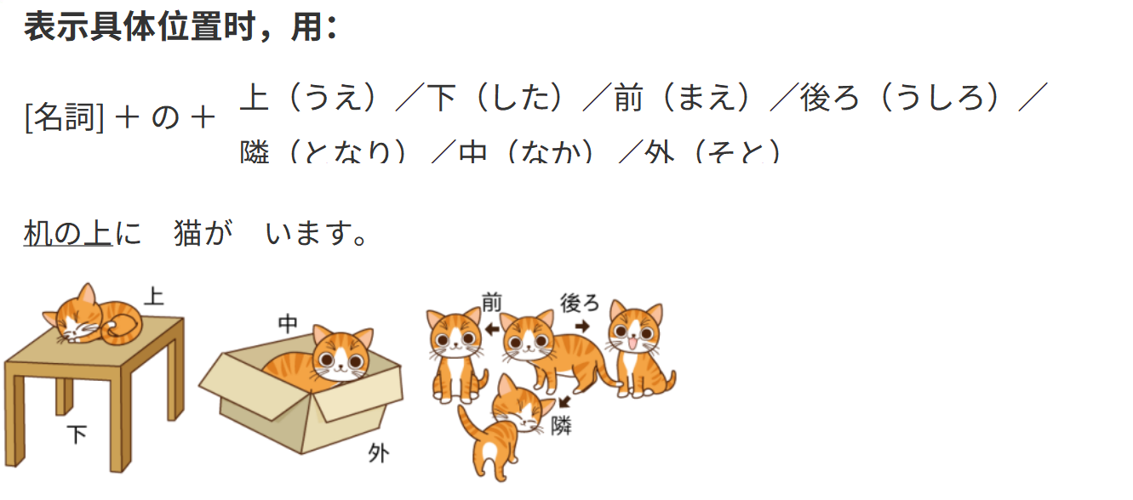
第四課 部屋に机といすがあります。
本课重点
语法

Slide 14
第四課 部屋に机といすがあります。
本文
甲：その箱の中に何がありますか。
乙：時計と眼鏡があります。
甲：部屋に誰がいますか。
乙：誰もいません。 も：递进/完全否定

Slide 15
第四課 部屋に机といすがあります。
本文
甲：小野さんの家はどこにありますか。
乙：横浜にあります。
甲：あそこに犬がいますね。
乙：ええ、わたしの犬です。

Slide 16
江蘇省 こうそしょう 安徽省（あんきしょう）
湖北省 こほくしょう 河南省 かなんしょう
湖南省 こなんしょう 河北省 かほくしょう
山西省 さんせいしょう 黒竜江省（こくりゅうこうしょう）
吉林省（きつりんしょう） 遼寧省（りょうねいしょう）
陝西省（せんせいしょう） 福建省（ふっけんしょう）
山東省（さんとうしょう） 上海（シャンハイ） 北京（ペキン）
広東省（カントンしょう） 香港（ホンコン） 深セン（しんせん）
浙江省（せっこうしょう） 四川省（しせんしょう）広州（こうしゅう）

Slide 17
貴州省（きしゅうしょう）
江西省 （こうせいしょう） 揚子江
広西省（こうせいしょう） 広い広西省 広州 杭州
雲南省（うんなんしょう）

Slide 18
応用会話（家族の写真）
第四課 部屋に机といすがあります
李：小野さん、会社はどこにありますか。
小野：ええと、ここです。
李：近くに駅がありますか。 国鉄
小野：ええ（はい）。JR（ジェーアール）と地下鉄の駅があ
ります。JRの駅はここです。
李：地下鉄の駅はここですね。
小野：ええ、そうです。JRの駅の隣に地下鉄の駅があります。

Slide 19
第四课 部屋に机といすがあります。
应用课文（家族の写真）
李：小野さんの家はどちらですか。
小野：私の家は横浜です。
李：ご家族も横浜ですか。
小野：いいえ、私は一人暮らしlivingです。
李：ご両親はどちらですか。
小野：両親は名古屋にいます。
李：ご兄弟は？
小野：大阪に妹がいます。

Slide 20














日本の鉄道（関東地方）
拓展知识
JRグループ
JR東日本 JR西日本 JR東海道 JR九州 JR北海道 JR四国
大手私鉄
西武鉄道、東武鉄道、京成電鉄、京王電鉄、東京急行電鉄（東急） 、京浜急行電鉄（京急）、東京地下鉄（東京メトロ）、小田急電鉄、（小田急）

Slide 21
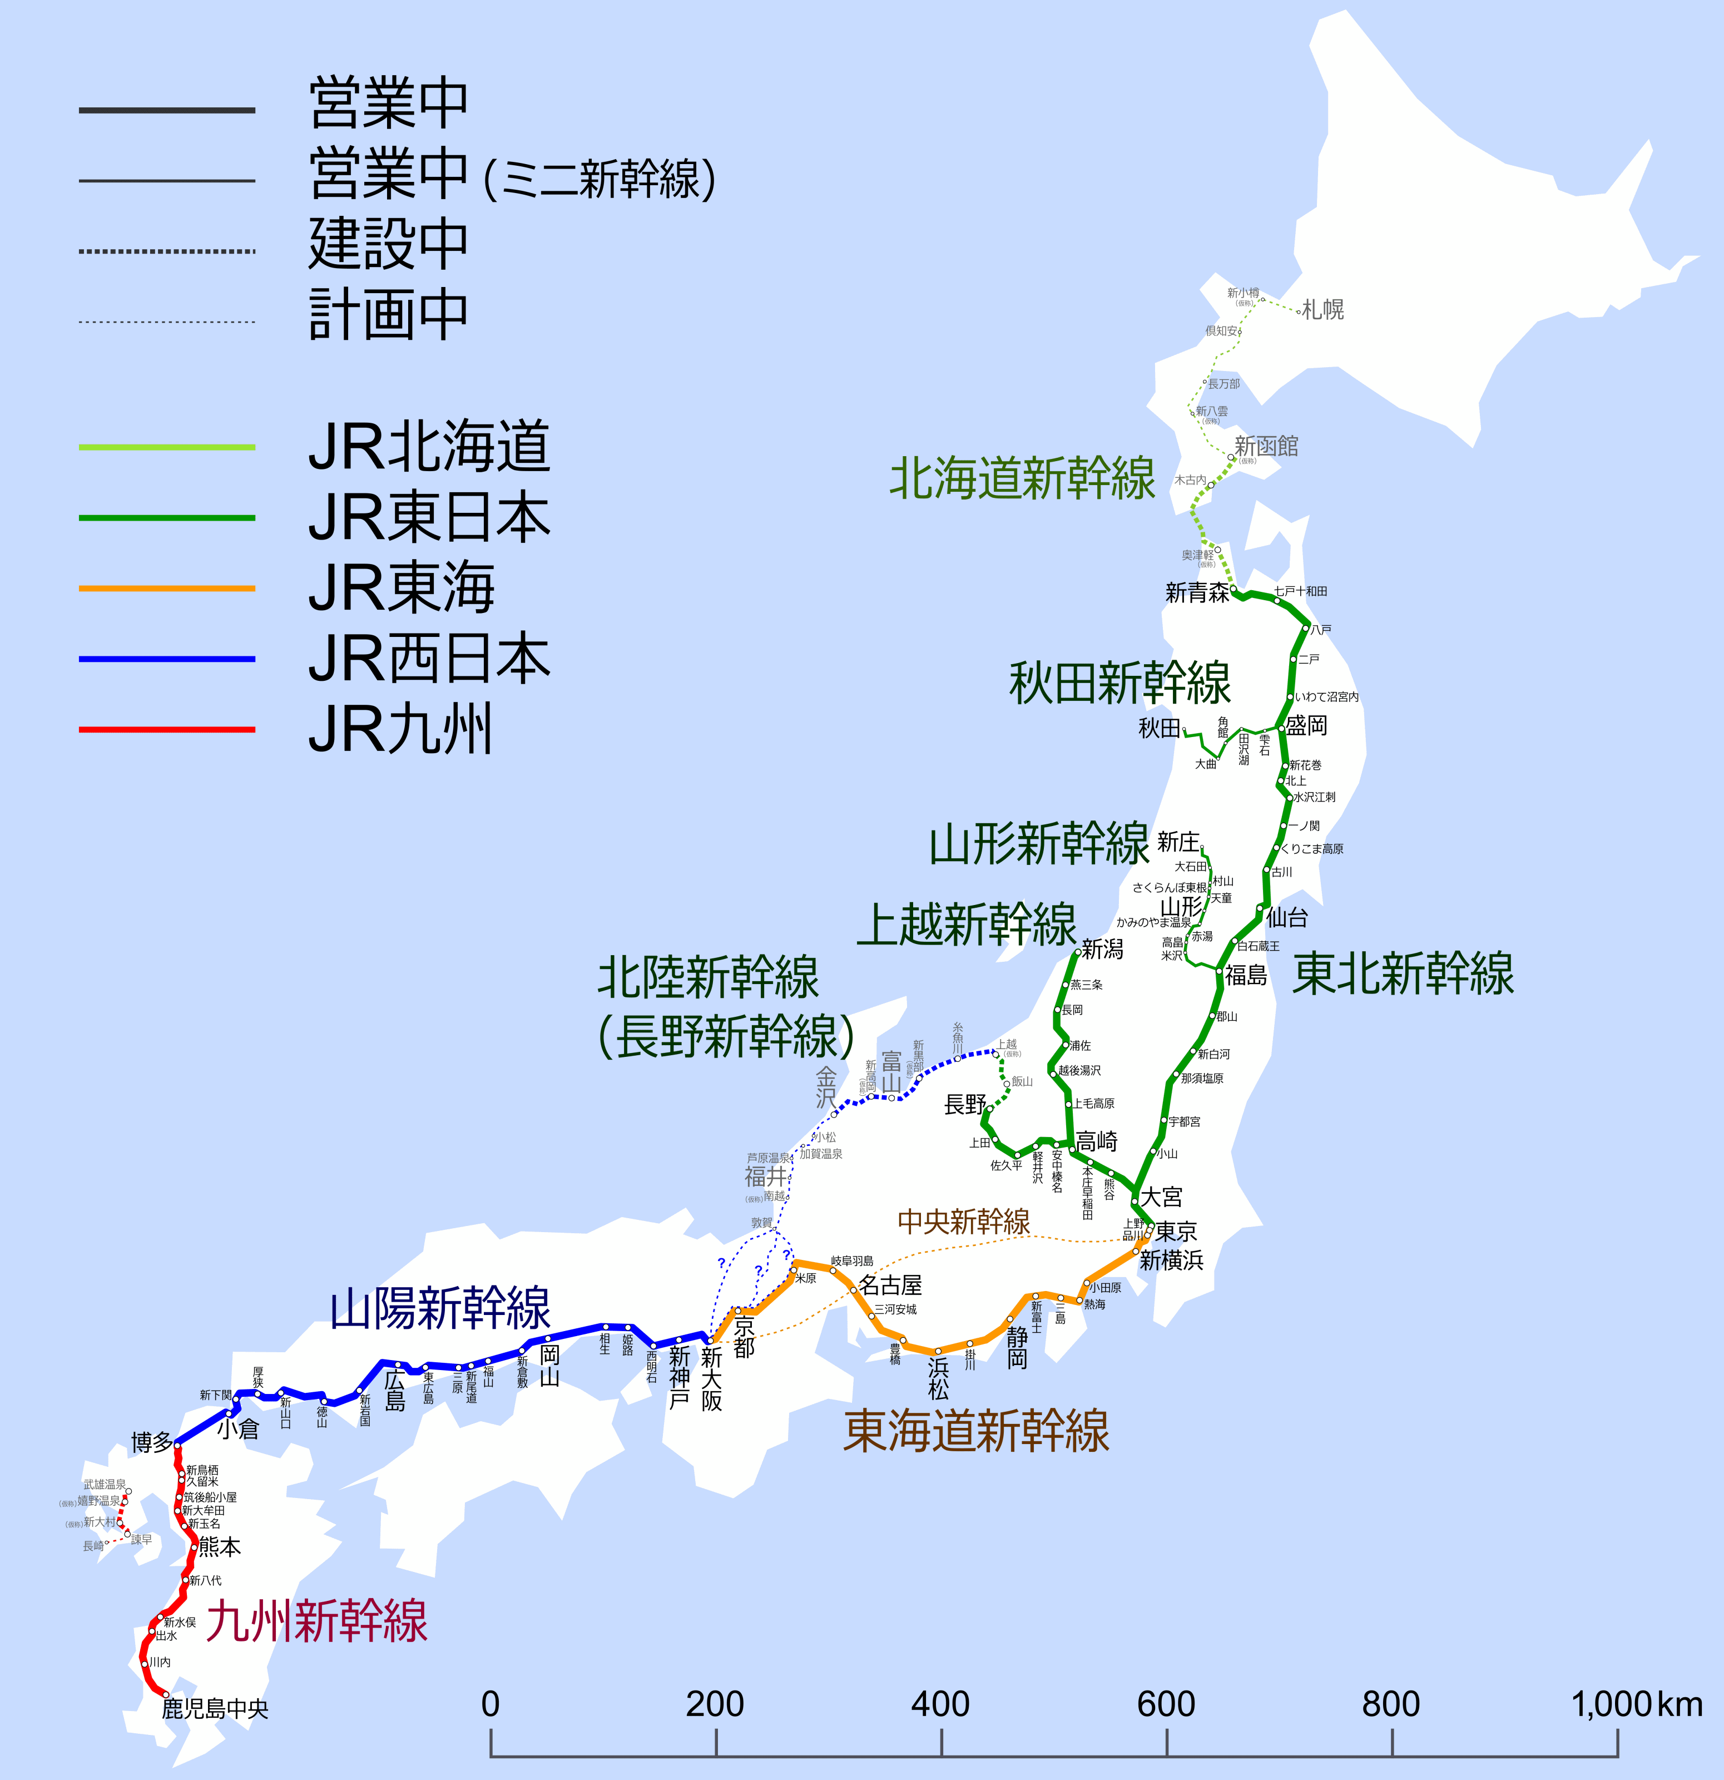
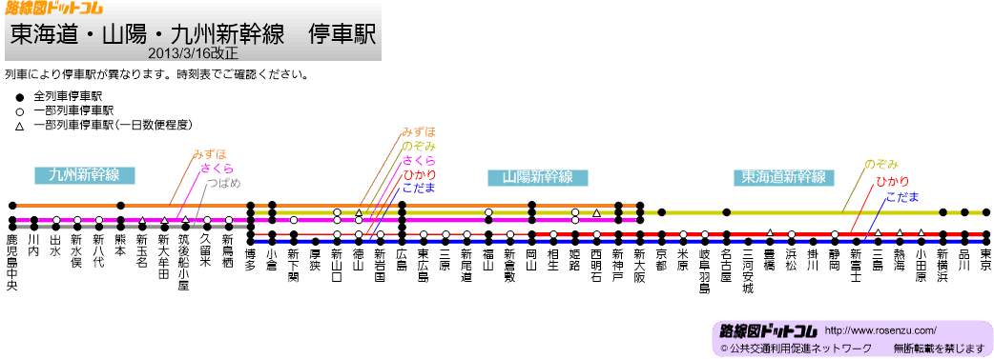
日本の新幹線
拓展知识
東海道・山陽新幹線：のぞみ、ひかり、こだま
山陽・九州新幹線：みずほ、さくら、つばめ
東北新幹線：はやぶさ、はやて、やまびこ、なすの
山形新幹線：つばさ、やまびこ
秋田新幹線：こまち
上越新幹線：とき、たにがわ
長野新幹線：あさま

Slide 22
第四課 部屋に机といすがあります。
第4課 宿題（作业） 30点
一、写出下列平假名的汉字。 5点
１、めがね（ ）は本棚にあります。 2、こうえん（ ）に犬がいます。
3、近くにちかてつ（ ）のえき（ ）があります。 4、銀行のとなり（ ）にばいてん（ ）があります。
5、りょうしん（ ）はとうきょう（ ）います。 6、とけい（ ）ははこ（ ）にあります。
二、选择适合的助词填入括号内。（は も と が に か ね の ） 10点
１、これは田中さんの車ですか。はい、それ（ ）田中さんの車です。
２、ジョンさんはアメリカ人です（ ）、イギリス人ですか。
３、田中さんの後ろに誰（ ）いません。
４、箱の中に何（なに）（ ）ありますか。
５、ベッドの上（ ）辞書があります。
６、地下鉄の駅はここです（ ）。
７、李さん（ ）陳さんは公園にいます。
８、わたしの母は大学（ ）教授です。
９、日曜日（ ）休みます。
10、猫（ ）庭にいます。

Slide 23
第四課 部屋に机といすがあります。
三、从ab或abc中选择正确的词语填入括号内。 ５点
１、机の上に（ ）があります。 a 本 b 妹
２、家の隣に（ ）がいます。 a 猫 b 車
３、部屋に（ ）がいますか。 —— 妹がいます。 a 何 b 誰 c
４、かばん売り場は（ ）階にありますか。 a 何 b どこ
５、公園に（ ）がいますか。 —— 犬がいます。 a 何 b 誰
６、ご両親は（ ）にいますか。 a どの b どれ c どこ
７、（ ）は机にあります。 a 猫 b カメラ
８、庭に（ ）がいます。 —— 母がいます。 a 誰 b 何 c どれ
9、部屋に（ ）もいません。 a どこ b 誰
10、ベッドに（ ）もありません。 a 何 b 誰
四、中译日 10点
1、这是小野的妹妹吗？
2、会议室里面一个人都没有。
3、吉田是一个人住吗？
4、我家里没人。
5、我家在广东。

Slide 24
第三课 作业 正解
一、请写出下列句子中划线部分假名的汉字。 ３点
1、とうきょうのちずはどこですか。 （ 東京 ） （ 地図 ）
2、ほんやとしょくどうはデパートのさんがいです。 （ 本屋 ） （ 食堂 ）（ 三階 ）
3、ぎんこうのとなりはきっさてんです。 （ 銀行 ） （ 隣 ） （ 喫茶店 ）
4、あのたてものはびょういんです。 （ 建物 ） （ 病院 ）
二、选择正确的词语填入（ ）中：（ 何 いくら も か どれ どこ ） 6点
１、 これは田中さんの車ですか。----はい、そうです。
あれ（ も ）田中さんの車ですか。
２、ジョンさんはアメリカ人です（ か ）、イギリス人ですか。
３、このハンカチは（ いくら ）ですか。 -----それは1000円です。
４、あのう、東京の地図は（ どこ／どれ ）ですか。
５、今日は（ 何 ）曜日ですか。
６、吉田さんの傘は（ どれ／どこ ）ですか。
三、用平假名写出下列数量词的读音： 6点
三階（ さんがい ） 1３0円（ ひゃくさんじゅうえん ） 1６00円（ せんろっぴゃくえん ）
一階（ いっかい ） 何階 （ なんがい ） 18800元（ いちまんはっせんはっぴゃくげん ）

Slide 25
第三课 ここはデパートです
四、日译中 5点
１、森さんの本はどれですか。
２、このカメラはいくらですか。
３、あそこはどこですか。----银行です。
４、お国はどちらですか。 你是哪国人？
5、マンションの隣は何ですか。
五、中译日 10点
１、厕所在哪儿？ トイレはどこですか。
２、这个楼是酒店还是公寓？ このビルはホテルですか、マンションですか。
３、这个手机多少钱？ このスマホはいくらですか。
４、餐厅在几楼？ レストランは何階ですか。
5、我也是人民教师。 わたしも先生（教師）です。

Slide 26
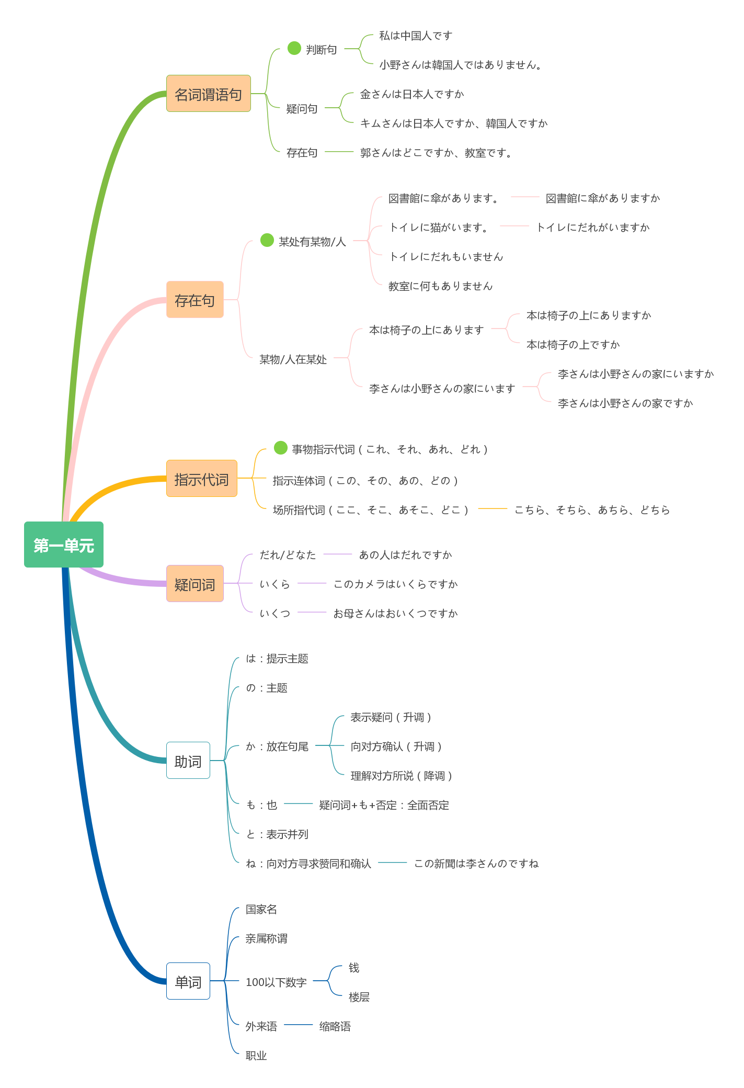
第一单元

